Slide 1

重定向和管道
相关操作符

Slide 2
重定向
重定向这个词已经表达的非常准确，所谓重定向就是重新定义输出的方向（目的地）。
1.当屏幕输出的信息很重要，而且我们需要将他存下来的时候；
2.后台执行中的程序，不希望他干扰屏幕正常的输出结果时；
3.系统的执行命令, 例如定时任务的执行结果，希望他可以存下来时；
4.一些执行命令，我们已经知道他可能出现错误信息, 想将他直接丢弃时;
5.错误信息与正确信息需要分别输出时;

Slide 3
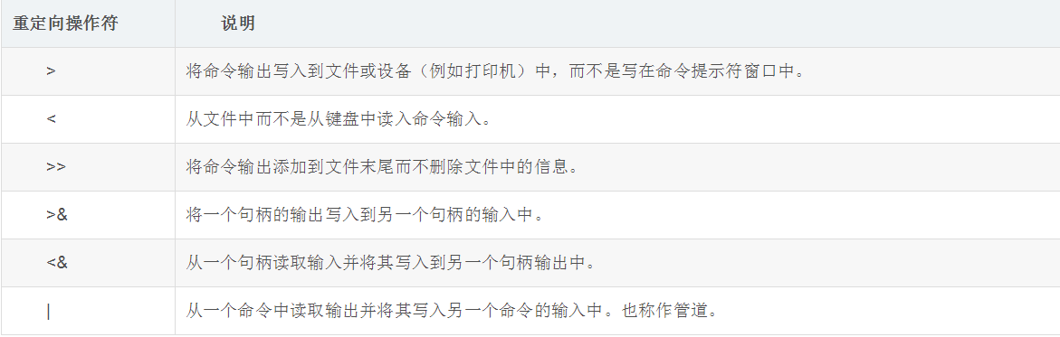
PPT Template
主要操作符

Slide 4
输入重定向
< 输入重定向命令，从文件中读入命令输入，而不是从键盘中读入。
可以指定命令的标准输入。
例：$ sort < name.txt在上面的命令中， sort命令的输入是采用重定向的方式给出的，不过也可以直接把相应的文件作为该命令的参数：$ sort name.txt在上面的例子中，还可以更进一步地通过重定向为sort命令指定一个输出文件name.out。这样屏幕上将不会出现任何信息(除了错误信息以外)：$ sort <name.txt >name.out
在发送邮件时，可以用重定向的方法发送一个文件中的内容。在下面的例子中，用户louise将收到一个邮件，其中含有文件contents.txt中的内容：$ mail louise < contents.txt

Slide 5
输出重定向
>、>>这两个命令的效果从本质上来说都是一样的，他们都是输出重定向命令，说的通俗一点，就是把前面命令的输出写入到一个文件中。
这两个命令的唯一区别是，
>会清除掉原有文件中的内容后把新的内容写入原文件，
>>只会另起一行追加新的内容到原文件中，而不会改动其中的原有内容。

Slide 6
输入/输出重定向简单解释
1．输入重定向符
一般形式：命令 < 文件名
如：$ score < file1 （file1为预先录入的文件）
2．输出重定向符
一般形式：命令 > 文件名
如：$ who > file1
3．输出附加定向符
一般形式：命令>>文件名
如：$ ps -l >> file1
输入和输出重新定向可以连在一起使用
如： $ wc -l < infile > outfile

Slide 7
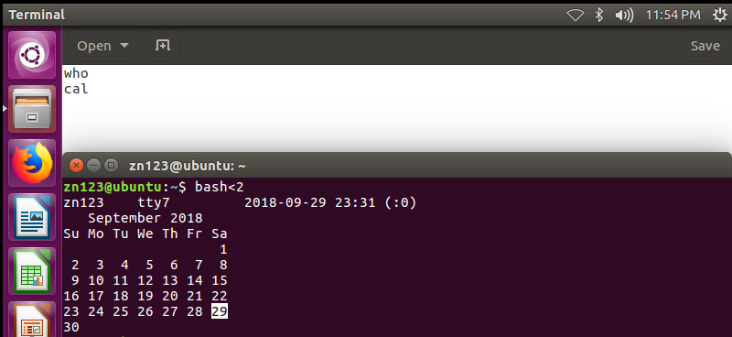
输入重定向举例
需经常执行的shell命令，也可放入一个文件，并且让shell从该文件中读取命令。如

Slide 8
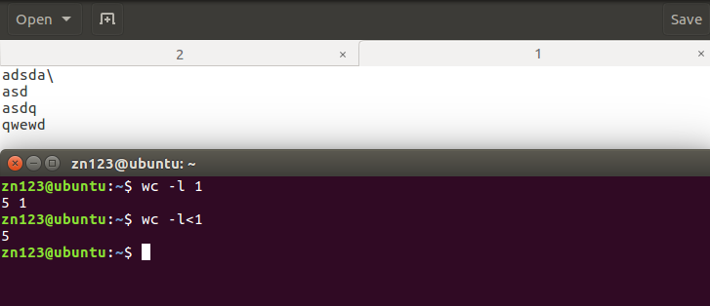
输入重定向举例
通常需要的命令，他们从标准输入的输入可以有自己的这种方式从文件输入重定向。例如，上面生成的文件中的用户的数量来计算的行，可以执行如下命令：
$ wc -l 文件名
在这里，它产生的输出2行。可以指望的文件中的行数 wc 命令的标准输入重定向用户从文件：
$ wc -l < 文件名
请注意，在由两种形式的wc命令产生的输出是有区别的。在第一种情况下，该文件的用户的名称列出的行数，在第二种情况下，它不是。在第一种情况下，wc 知道，它是用户从文件读取输入。在第二种情况下，只知道它是从标准输入读取输入，所以它不显示文件名。

Slide 9
输出重定向举例
例：echo @echo off > a.batecho
echo This is a pipeline command example.>>a.batecho
echo It is very easy? >> a.batecho
echo Believe your self! >> a.batecho
pause >> a.batecho
exit >> a.bat
依次输入以上各行命令，一行一个回车，将在当前目录下生成一个a.bat文件，里面的内容如下：
@echo off
echo This is a pipeline command example.
echo It is very easy?
echo Believe your self!
Pause
exit

Slide 10
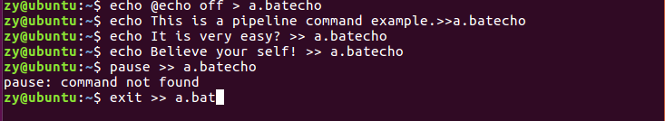
输出重定向举例

Slide 11
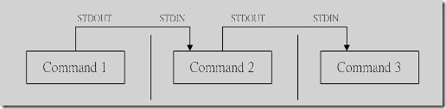
管道操作符
管道操作符”|”
一个命令的 标准输出可以管道到另一个命令的标准输入：
command1 | command2|commend3
先看图：
command1正确输出，作为command2的输入 然后comand2的输出作为，comand3的输入 ，comand3输出就会直接显示在屏幕上面了。
通过管道之后：comand1,comand2的正确输出不显示在屏幕上面
注意：
1、管道命令只处理前一个命令正确输出，不处理错误输出
2、管道命令右边命令，必须能够接收标准输入流命令才行。

Slide 12
管道操作符
cat test.sh | grep -n 'echo'
echo "very good!";
echo "good!";
echo "pass!";
echo "no pass!";
#读出test.sh文件内容，通过管道转发给grep 作为输入内容

Slide 13
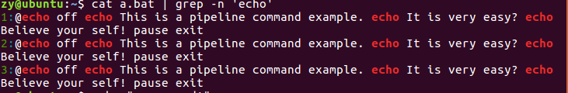
管道操作符
例：cat a.bat | grep -n 'echo'

Slide 14
管道命令与重定向区别：
1、左边的命令应该有标准输出 | 右边的命令应该接受标准输入
左边的命令应该有标准输出 > 右边只能是文件
左边的命令应该需要标准输入 < 右边只能是文件
2、管道触发两个子进程执行"|"两边的程序；而重定向是在一个进程内执行

Slide 15
$ cat test.sh| grep -n 'echo'
echo "very good!";
echo "good!";
echo "pass!";
echo "no pass!";
#"|"管道两边都必须是shell命令
$ grep -n 'echo' <test.sh
echo "very good!";
echo "good!";
echo "pass!";
echo "no pass!";
#"重定向"符号，右边只能是文件（普通文件，文件描述符，文件设备）

Slide 16
Great opening event Shenzhen on March 18th.
THANK
YOU.
Great opening event Shenzhen on March 18th.

